Slide 1
DISEÑO Y CONSTRUCCIÓN DE UN SISTEMA ELECTRÓNICO-INFORMÁTICO PARA LA MÁQUINA DE ENSAYO TRIAXIAL
AUTORES:
BUSTAMANTE DÍAZ, LESLIE VANESSA
JUMBO RAMÍREZ, OSMANY MANUEL

Slide 2
Objetivo general
Desarrollar un sistema electrónico-informático para la Máquina de Pruebas Triaxiales Chicago Soiltest para que de manera automática se adquieran y registrenlos datos de los ensayos realizados, ajustándose a los procedimientos y normas empleados en el Laboratorio de suelos, hormigones y asfalto, del Departamento de Ciencias de la Tierra y Construcción – ESPE.

Slide 3
Objetivos específicos
Rediseñar y adecuación de los sistemas que componen la máquina.
Automatizar el modo de funcionamiento de la máquina, usando instrumentación electrónica y tarjeta de adquisición de datos.
Mejorar la precisión de los datos adquiridos cumpliendo las normas ecuatorianas de la construcción y lograr una mayor fiabilidad de los resultados obtenidos.
Optimizar el tiempo de realización de las prácticas.
Crear un sistema flexible, compatible y adaptable a otras máquinas o aplicaciones.
Implementar un sistema robusto, fácil, agradable para el usuario.

Slide 4
Ensayo triaxial UU
El ensayo triaxial UU (no consolidado no drenado) tiene como objetivo determinar la resistencia al corte de especímenes cilíndricos en suelos cohesivos en condiciones inalteradas, remoldeadas o compactadas, utilizando la aplicación de deformaciones controladas o esfuerzos controlados de la carga de compresión axial, donde el espécimen está sujeto a la presión de confinamiento de un fluido dentro de una cámara Triaxial.
Este ensayo proporciona datos para la determinación de las propiedades de resistencia y las relaciones esfuerzo-deformación de los suelos ensayados.

Slide 5
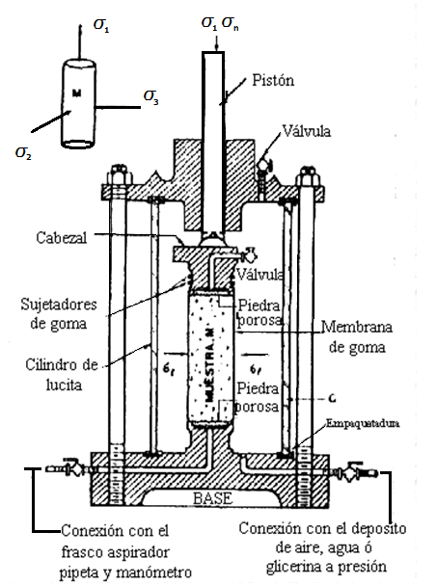
Se debe determinar los esfuerzos principales menor y mayor con el fin de generar el diagrama de corte (la envolvente o círculo de Mohr), del cual se pueden obtener valores de los parámetros de resistencia al corte

Slide 6
Normas de los ensayos triaxiales
Norma ASTM D2850
Norma AASHITO T234

Slide 7
DISEÑO DEL SISTEMA

Slide 8
Descripción del modelo de diseño
Según el diseño seleccionado se tiene el siguiente modelo, dividido en:
Sistema mecánico
Sistema eléctrico-electrónico
Sistema neumático-hidráulico
Sistema de control.

Slide 13
IMPLEMENTACIÓN DEL MODELO
Construcción de partes mecánicas
Se tuvo en cuenta los siguientes aspectos:
Material de construcción: acero inoxidable por sus propiedades anticorrosivas.
Reconocimiento del área de trabajo, rango y ubicación de trabajo de cada uno de los transductores.
Optar por la mejor solución para diseñar cada uno de los acoples.

Slide 14
SELECCIÓN DE LOS COMPONENTES DEL SISTEMA

Slide 15
Selección de tarjeta de adquisición de datos
Ventajas:
E/S de Alto Rendimiento.
Acondicionamiento de señales integrado, amplificación, filtros, excitación y aislamiento para medidas precisas de sensores.
Conexión directa.
Transmisión de datos en el mismo bus.
Control de E/S analógica, E/S digital.
Adquisición y registro medidas con la ayuda de DAQ Assistant.
Automatización de medidas, análisis datos en paralelo con adquisición y creación de reportes personalizados con el software NI LabVIEW.

Slide 16
Selección
Módulo NI 9219 con Chasis NI CompactDAQ de 1 Ranura.
24 bits de resolución.
Velocidad de muestreo 50 ks/s/ch
Excitación por voltaje y corriente
Medidas de termopares, RTD, resistencia, voltaje y corriente. (Módulo Universal)
Universal de la Serie C de 4 canales
Rangos de medida difieren para cada tipo de medida e incluyen hasta ±60 V para voltaje y ±25 mA para corriente.
Aislamiento entre canales
Usa conectores de terminal de resorte de 6 posiciones en cada canal para conectividad directa de la señal.

Slide 17
Selección de transductor de deformación
Transductor de deformación tipo LVDT (Transductor diferencia de variación lineal)
Es un transformador de tensión proporcional al desplazamiento de un núcleo ferromagnético (aleación Fe, Ni)
Consiste en un bobinado primario alimentado por una señal alterna y dos bobinados secundarios.
Cuando el núcleo se desplaza al interior de estas bobinas genera voltajes inductivos en cada bobina secundaria, proporcionales a su desplazamiento.
Los dos bobinados secundarios están conectados es serie y en fases opuestas, de modo que la señal de salida es la diferencia de estos dos voltajes

Slide 18
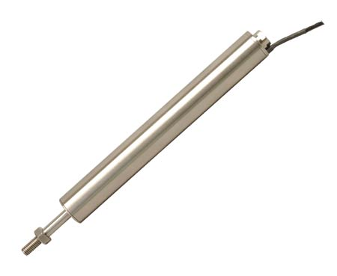
Selección:
Modelo: LVDT LD-621-30 (30 mm)
Tensión de excitación: De 10 a 30 Vdc
Salida de voltaje: 0 a 10 Vdc
Linealidad: <0.2% escala completa (FS)
Ancho de banda: 500 Hz (-3dB)
Material de la carcasa: Acero inoxidable 300
Cable: PFA, 2 m de largo (4 hilos)
Material del núcleo: Níquel-Hierro

Slide 19
Selección de transductor celda de carga
Transductor celda de carga seleccionada es tipo S (compresión, tensión).
Mediante un dispositivo mecánico, la fuerza que se desea medir deforma una galga extensiométrica.
La galga convierte la deformación en señales eléctricas.
Una celda de carga por lo general se compone de cuatro galgas extensiométricas conectadas en una configuración tipo puente de Wheatstone.
La señal eléctrica de salida es típicamente del orden de unos pocos milivoltios.

Slide 20
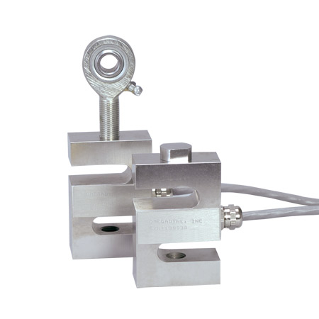
Selección
Modelo: LCM101-1.5K (1500kgf)
Tensión de excitación: 10Vdc (15Vdc máx.)
Salida de Voltaje: 3mV/V
Linealidad: ±0,3% FS
Resistencia de entrada/salida: 350Ω ±10Ω
Cable: blindado de 4 conductores
Material de construcción: Acero inoxidable 17-4 PH

Slide 21
Selección de transductor de presión
Transductor de presión de tipo extensiométrico
Convierte la presión en una señal eléctrica, por medio de la deformación física de los extensómetros unidos al diafragma del transductor y cableados en una configuración de puente de Wheatstone.
La presión aplicada al transductor produce una deflexión del diafragma, que introduce deformación a los medidores produciendo un cambio de resistencia eléctrica proporcional a la presión.

Slide 22
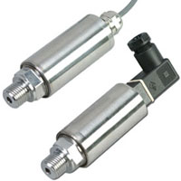
Selección
Modelo: PXM219-016G10V (16bares)
Tensión de excitación: 12 a 35Vdc
Salida de Voltaje: 0 a 10Vdc
Precisión: 0.25% FS
Conector DIN 40050 PLUG
Material: Fijación y cuerpo de acero inoxidable

Slide 23
Resumen de Selección de Instrumentación

Slide 24
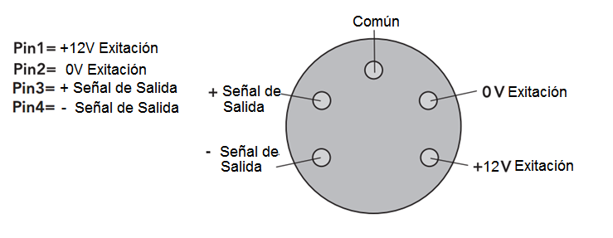
Diagrama de conexión al conector DIN

Slide 25
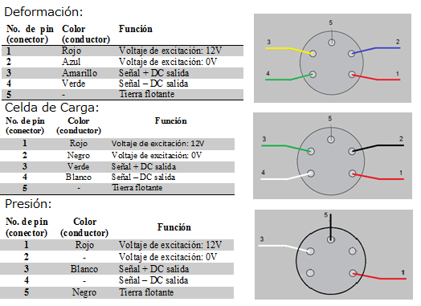
Conexiones:

Slide 26
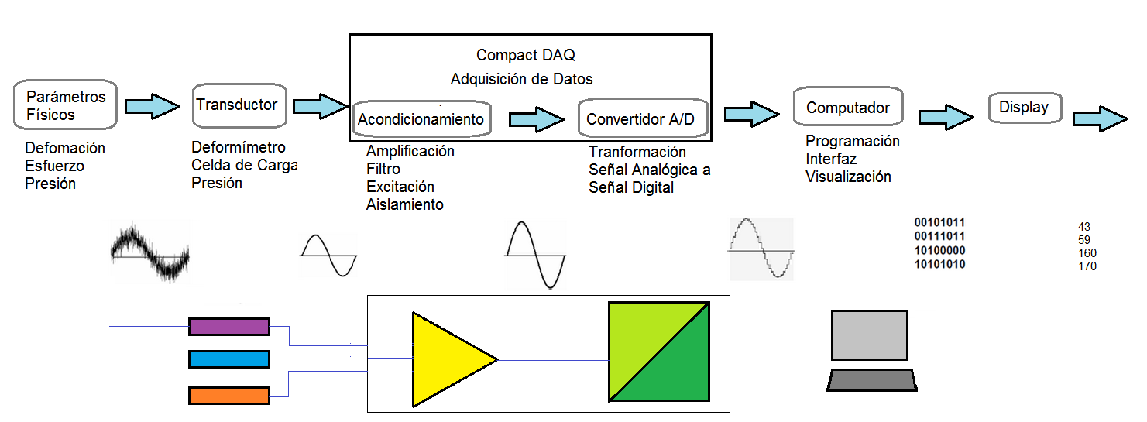
Estructura del sistema de adquisición de datos

Slide 27
Tipo de ADC: Delta-sigma
Filtro analógico “antialiasing”. elimina de la señal de entrada todas las componentes espectrales por encima de la mitad de la frecuencia de muestreo (frecuencia de Nyquist).
Modulador. Se muestrea y cuantiza la señal.
La salida del modulador consiste en un número reducido de bits (usualmente mas “1” que “0”) a la frecuencia de muestreo.
Decimador. Bloque digital, que tras un filtrado elimina todas las componentes fuera de la banda de la señal, incluido gran parte del error de cuantización, se reduce la frecuencia de muestreo mediante un proceso de decimación. La salida es una señal codificada con un elevado número de bits, a la frecuencia de Nyquist.
Esta operación no supone perdida de información dado que solo se elimina la información redundante resultado del sobremuestreo.

Slide 28
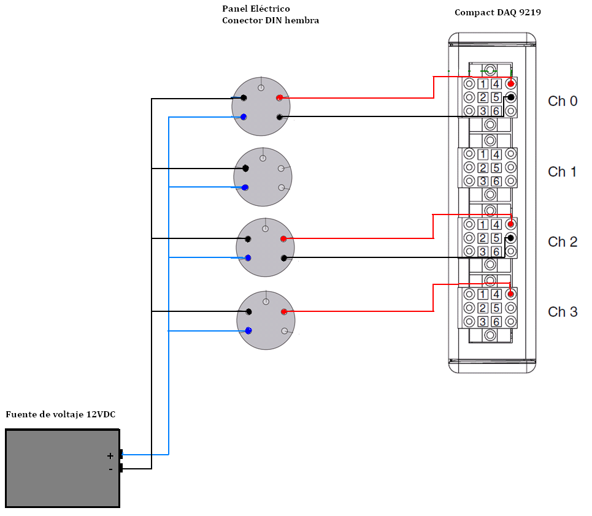
Diagrama de conexión de transductores a tarjeta DAQ

Slide 29
Diseño de fuentes de alimentación
Diseño fuente de alimentación de ±12Vdc

Slide 30
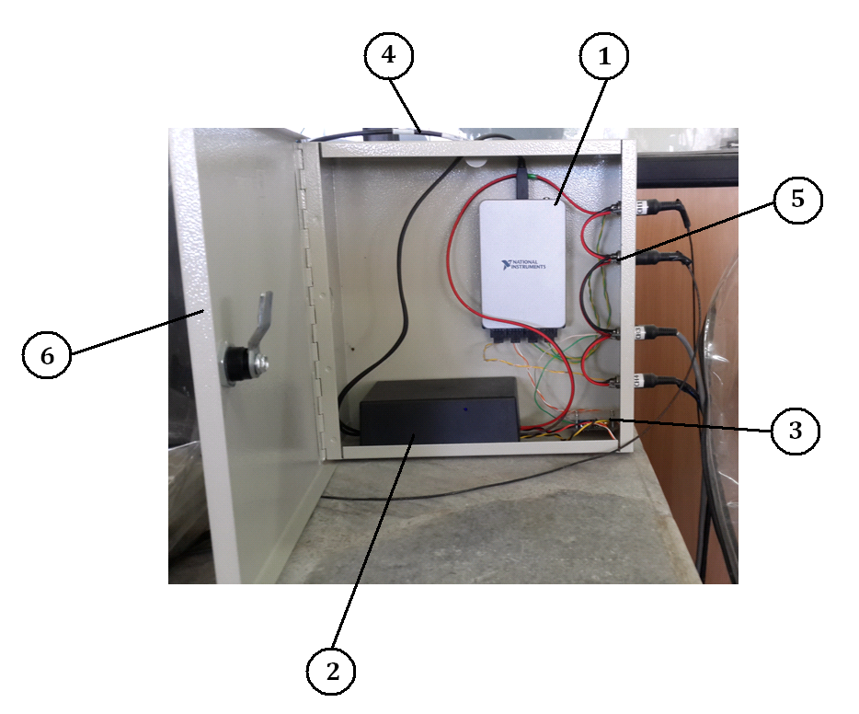
PANEL ELÉCTRICO

Slide 31
Calibración de los transductores del sistema

Slide 32
Transductor de deformación
Factor:
x=3y
Donde,
x:factor
y:señal de voltaje

Slide 33
Transductor de presión.
Factor:
x=8/5 y
Donde,
x:factor
y:señal de voltaje

Slide 34
Transductor celda de carga
Tomando en cuenta la amplificación realizada en un rango de 0 a 5V.
Factor:
x=7.2y

Slide 35
Diseño del circuito de amplificación para celda de carga
Amplificador instrumental AD620
CARACTERÍSTICAS:
Ganancia: 1 a 1000
Rangos de voltaje de excitación: ±2,3V a ±18V
Bajo consumo: Corriente de 1,3mA máx.
Ancho de banda: 120kHz con G=100
Bajo ruido

Slide 36
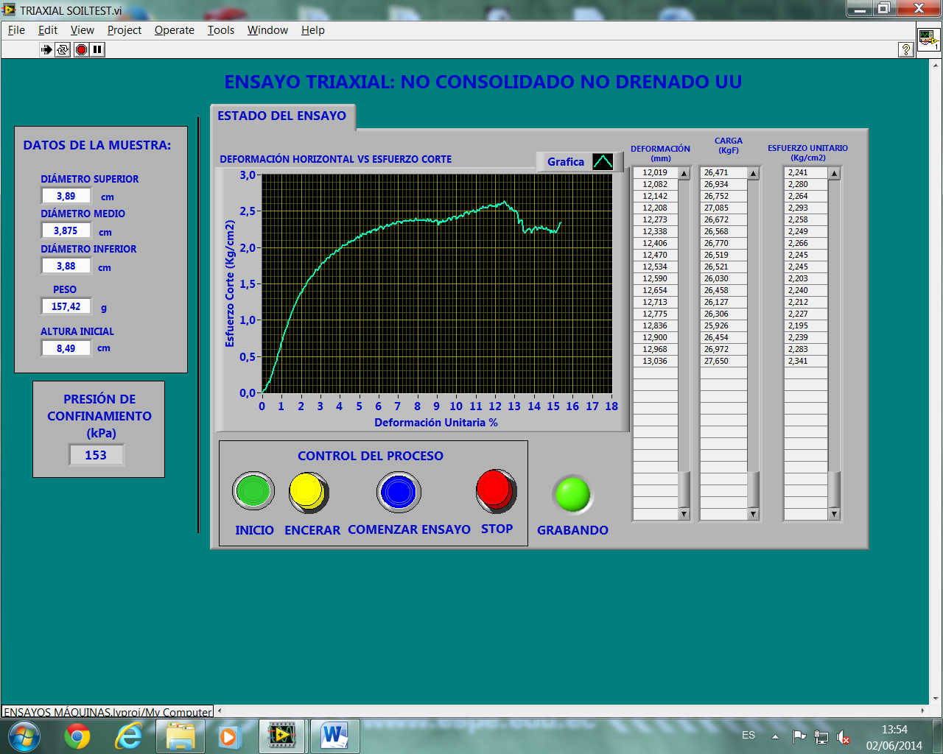
Diseño de la interfaz HMI

Slide 37
Etapa de ingreso de datos
Permite ingresar los datos de las muestras cilíndricas de suelos como las medidas de diámetros, altura inicia y peso.

Slide 38
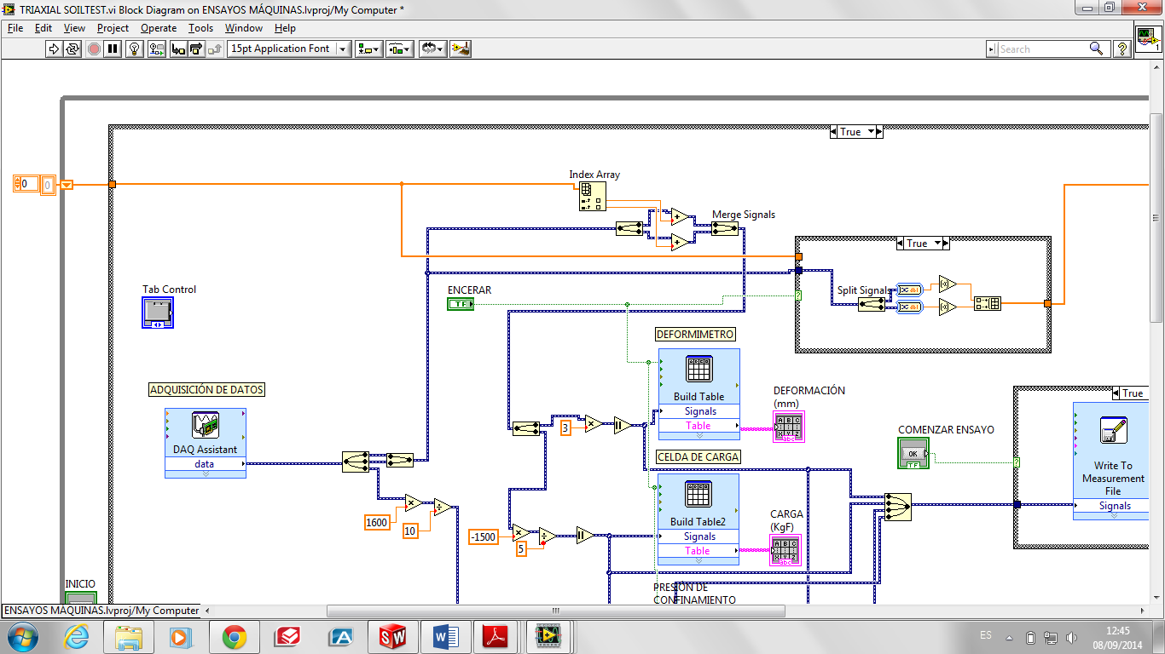
Etapa de botones e indicador
Botones
Indicador de estado
Botón comenzar ensayo
Encerar variables
Botón Stop

Slide 39
Etapa del estado del ensayo
La gráfica corresponderá a la relación que existe entre el esfuerzo y la deformación unitaria. La tabla forma parte del reporte final del ensayo de suelos

Slide 40
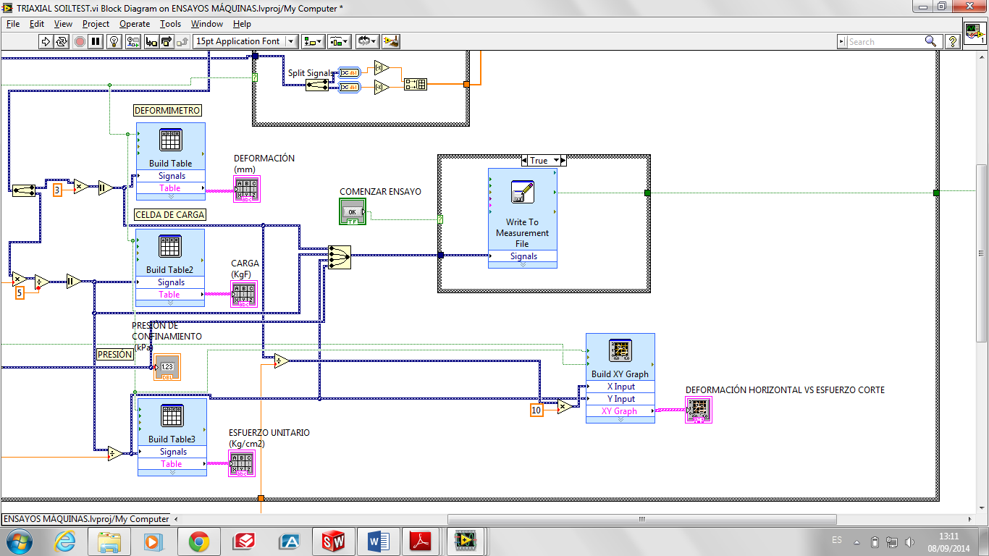
Programación de tablas y gráficas

Slide 41
Obtención de la hoja de reporte
Los datos adquiridos de deformación, carga y presión de confinamiento y datos de la muestra del ensayo , son guardados y enviados a una hoja de Excel.
Programación
Configuración

Slide 42
PRUEBAS Y EVALUACIÓN DEL EQUIPO INSTALADO

Slide 43
PRUEBAS DE CALIBRACIÓN: TRANSDUCTOR DE DEFORMACIÓN

Slide 44
PRUEBAS DE CALIBRACIÓN: TRANSDUCTOR DE PRESIÓN

Slide 45
PRUEBAS DE CALIBRACIÓN: TRANSDUCTOR DE CELDA DE CARGA

Slide 46
OPERACIÓN Y FUNCIONAMIENTO DEL EQUIPO INSTALADO
Manual del usuario
El operario podrá hacer uso del manual del sistema que comprende procedimientos pertinentes al análisis de suelos en ensayos triaxiales no consolidados no drenados.
Manual de mantenimiento
El operario podrá hacer uso del manual de mantenimiento que comprende recomendaciones, uso y mantenimiento básico de cada unos de sus componentes del sistema instalado.

Slide 47
Muchas Gracias
Realizado por:
Bustamante Leslie
Manuel Jumbo
2014.

